Slide 1
Đi tìm một nửa

Slide 2
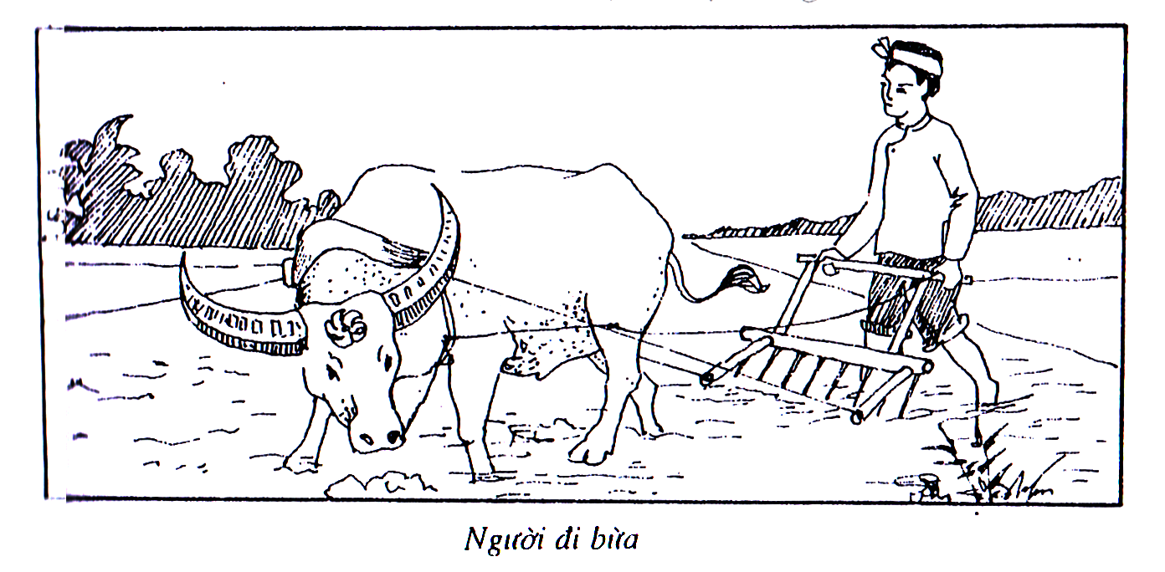
cày bừa
quả dừa

Slide 3
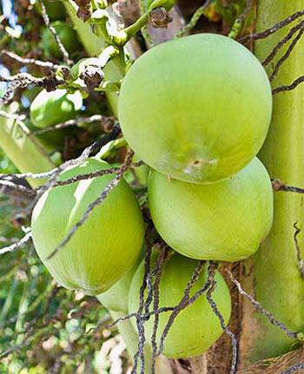
cày bừa
quả dừa
quả bứa

Slide 4
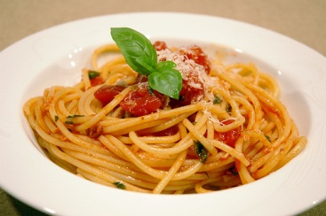
mì
mí

Slide 5
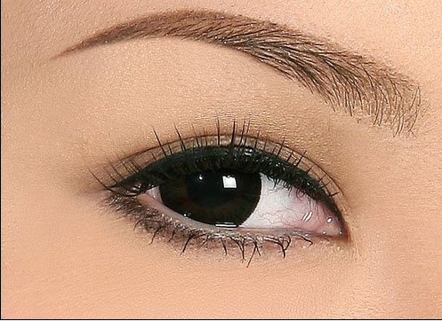
mì
mí

Slide 6
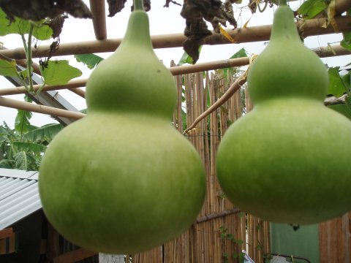
quả bầu
dầu ăn

Slide 7
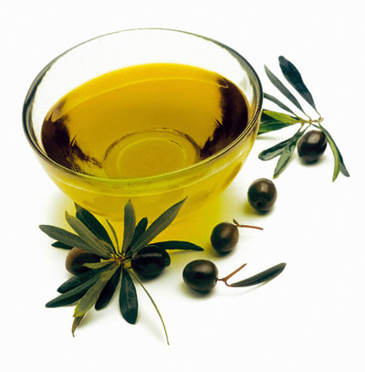
quả bầu
dầu ăn

Slide 8
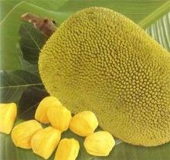
màu tím
quả mít
máu tìm

Slide 9
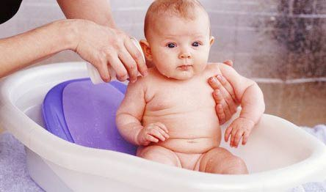
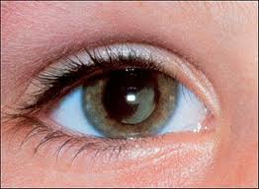
con mắt
con tằm
tắm

Slide 10
con mắt
con tằm
tắm

